Slide 1
Artikel 12 CRPD: De loskoppeling van mentale, cognitieve capaciteiten en handelingsbekwaamheid – Spanningen en uitdagingen
Marie-Laure Luykx, Doctoraatsstudent Personenrecht (FWO G0A3924N)

Slide 2
Inleiding

Slide 3
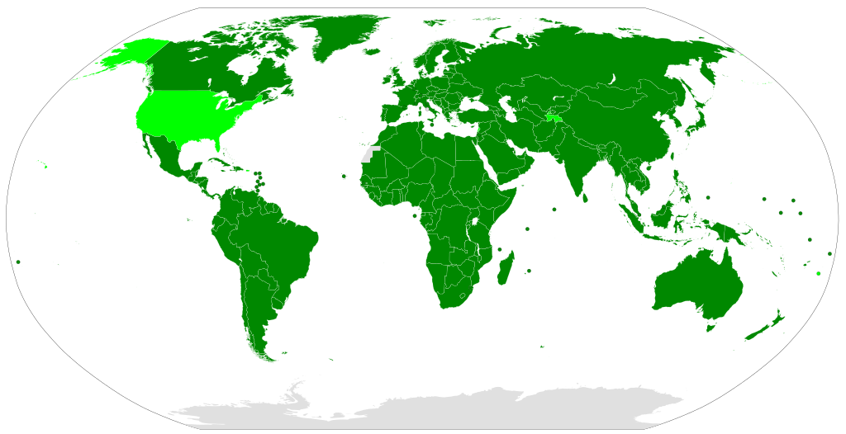
Inleiding
VN-verdrag voor de rechten van personen
met een handicap (Engels: CRPD)
  184 ratificaties (status 2024)
Wereldwijd 1,3 miljard (16%)
Doel: volledige participatie & gelijke rechten voor personen met een handicap
Belangrijkste principes:
  Gelijke behandeling & non-discriminatie
  Volledige inclusie in de samenleving
  Recht op autonomie en zelfbeschikking

Slide 4
Artikel 12 CRPD
Artikel 12 CRPD breekt met de klassieke juridische concepten

Slide 5
Artikel 12 CRPD: gelijke erkenning voor de wet
“Gelijke erkenning voor de wet”
  Recht op ‘universele gelding’ van handelingsbekwaamheid
    Geen beperkingen meer mogelijk
  Staten moeten ondersteuning bieden in de uitoefening van deze handelings-bekwaamheid
  Vervangende besluitvorming moet verdwijnen
    Geen mechanisme van bewindvoering meer
Focus van vandaag:
  Artikel 12 CRPD verandert de basis van handelingsbekwaamheid
    Mentale capaciteit niet langer een voorwaarde voor handelingsbekwaamheid
    Naar Belgisch recht, ter voorbeeld: “wegens zijn gezondheidstoestand … niet in staat is zonder bijstand of andere beschermingsmaatregel, kan onder bescherming worden geplaatst”

Slide 6
De connectie tussen mentale, cognitieve capaciteiten en handelingsbekwaamheid

Slide 7
Centraal vraagstuk
Wat is de juiste balans tussen autonomie en bescherming voor personen met een handicap?
Nu:
Iedereen heeft handelingsbekwaamheid, ongeacht mentale toestand
Vroeger:
Mentale, cognitieve capaciteiten bepalen handelingsbekwaamheid

Slide 8
Centraal vraagstuk
Wat is de juiste balans tussen autonomie en bescherming voor personen met een handicap?
Nu:
Iedereen heeft handelingsbekwaamheid, ongeacht mentale toestand
Vroeger:
Mentale, cognitieve capaciteiten bepalen handelingsbekwaamheid
Bescherming
Autonomie

Slide 9
Benaderingen van mentale, cognitieve capaciteiten en handelingsbekwaamheid
Statusbenadering
Medische diagnose van een beperking
Beslissing enkel op basis van de ‘status’ van de persoon, ongeacht de werkelijke capaciteiten
Outcome-benadering
Gevolgen van de genomen beslissing
Afhankelijk van eventuele negatieve, nadelige gevolgen van besluiten
Functionele benadering
Feitelijke besluitvormingscapaciteit
In staat zijn informatie te begrijpen, af te wegen, vast te houden en gevolgen van beslissingen begrijpen en communiceren
Strikte binaire benadering: wel of geen beperking is beslissend
Hogere standaard voor besluitvorming dan algemene bevolking
Beoordeling afhankelijk van de specifieke situatie en de aard van de beslissing

Slide 10
CRPD en de kritiek van het Comité
General Comment No. 1 (2014)
  Meer duiding bij artikel 12 CRPD na blijvende onzekerheid
  Kritiek op de drie verschillende benaderingen
  Handelingsbekwaamheid is een universeel recht
    Geen test van mentale capaciteiten meer
Kritiek:
  Discriminatie van personen met een beperking
    Mentale capaciteiten gepresenteerd als objectief en wetenschappelijk
      In realiteit: afhankelijk van sociale en politieke contexten
  Onmogelijkheid om ‘innerlijke werking van de geest’ te beoordelen
    ‘Veronderstelde vermogen’ kan een mensenrecht verhinderen

Slide 11
Discriminatie t.a.v. personen met een handicap
Discriminatie: toepassing op de verschillende benaderingen
  Status-benadering
    Directe discriminatie
  Outcome en functionele benadering
    Vaak indirecte discriminatie
    Benaderingen discrimineren impliciet tegen mensen met een cognitieve beperking
      Cognitieve functies staan centraal in beide benaderingen
      Hogere standaard voor personen met een handicap

Slide 12
Spanningen en uitdagingen
Is de totale loskoppeling van mentale, cognitieve capaciteiten en handelings-bekwaamheid realistisch en dus mogelijk in de praktijk?

Slide 13
Kritiek op de volledige scheiding van mentale capaciteit en handelingsbekwaamheid
Algemene kritieken gegeven door de rechtsleer:
  Sluit de ogen voor de werkelijke situatie van personen met een cognitieve beperking
    Negeert de invloed van cognitieve stoornissen in de juridische wereld
      Leidt tot discriminatie
  Niet haalbaar in iedere situatie, voor iedereen, te allen tijden
    Bv: comapatiënten, acute psychoses, …
  Mentale capaciteiten noodzakelijk voor het uitvoeren van juridische handelingen
    Strikte scheiding creëert juridische onzekerheid
  Wetgeving moet ruimte bieden voor beperking van handelingsbekwaamheid, mits juridische waarborgen

Slide 14
Analogieschets – Rijden met de auto vs. nemen van juridische beslissingen
Mentale capaciteit | Rijvaardigheid | Juridische beslissingen
Inzicht en begrip | Verkeersregels kennen en toepassen | /
Anticipatievermogen | Gevaarlijke situaties inschatten | /
Geheugen | Route en verkeersregels onthouden | /
Risicobesef | Gevaar herkennen en vermijden | /
Verantwoordelijkheid | Veilig rijden voor jezelf en anderen | /
Als we erkennen dat mentale, cognitieve capaciteiten essentieel zijn voor autorijden, waarom zouden deze dan géén rol spelen bij het nemen van belangrijke juridische beslissingen?

Slide 15
Uitdagingen
Spanningen en uitdagingen
  In veel juridische situaties spelen mentale, cognitieve vaardigheden wél een cruciale rol
  Beschermingsparadox
    Absolute primaat van autonomie → uitholling van bescherming
    Risico: misbruik, manipulatie of schade
  Discriminatie-omkering:
    Gelijke behandeling zonder rekening houden met verschillen in mentale, cognitieve capaciteiten → ongelijkheid én rechtsongelijkheid

Slide 16
Kritische vraag als ‘Take-Home Message’
Hoe kunnen we een juridisch kader ontwikkelen dat een evenwichtige balans vindt tussen het respecteren van autonomie en het bieden van voldoende bescherming aan personen met (cognitieve) beperkingen?

Slide 17
Artikel 12 CRPD: De loskoppeling van mentale, cognitieve capaciteiten en handelingsbekwaamheid – Spanningen en uitdagingen
Marie-Laure Luykx, Doctoraatsstudent Personenrecht (FWO G0A3924N)
Marielaure.luykx@uhasselt.be

